Slide 1
Bezpečnost práce v laboratoři
Ivana Vítková
OKM, FN Brno

Slide 2
Rizika infekce při práci v laboratoři
Každý biologický materiál je potenciálně infekční
Může být původcem vysoce virulentní nákazy
Může obsahovat polyrezistentní kmeny v čisté kultuře
Dochází v něm k pomnožení původců infekce

Slide 3
Cesty přenosu infekčního agens při práci v laboratoři
Inhalace – vdechnutí: centrifugace, vypalování kliček, rozlití infekční tekutiny,..
Kontaminace úst, spolknutí: pipetování ústy,kousání tužky, nehtů,..
Poranění: jehlou, rozbitým sklem
Kontaminace kůže, sliznic: rozlití nebo vyšplíchnutí infekčního materiálu

Slide 4
Prevence rizik
Vstup na pracoviště
Sanitární filtr
Ochranný oděv
Protiepidemický režim při práci s infekčním materiálem
Zásady osobní hygieny:
Hygienické mytí rukou
Nepoužívat mobilní telefony
Nejíst a nepít
Pozor! –okusování tužek, mnutí očí a nosu

Slide 5
Mikrobiologická laboratoř

Slide 6
Protiepidemický režim při práci s infekčním materiálem Zásady pracovních postupů
Manipulace se vzorky: vzorky s infekčním materiálem i průvodní listy považujeme za infekční
Otevírání a uzavírání zkumavek: opatrně
Očkování misek: vyhneme se bublinám na agaru
Vypalování kliček: vysušit, vypálit

Slide 7
Protiepidemický režim při práci s infekčním materiálem Zásady pracovních postupů
Kladení disků, tablet, sklíček: bodla, pinzety opalujeme po každém úkonu
Pipetování: nikdy ne ústy!
Centrifugování: nádoby řádně uzavřené, neporušené, vyvážené, řádně větraná místnost
Drcení materiálu: pouze v rukavicích v laminárním boxu

Slide 8
Protiepidemický režim při práci s infekčním materiálem Zásady pracovních postupů
Práce s tekutými infekčními vzorky a kulturami: opatrně
Desinfekce pracovních ploch: vždy po skončení pracovního postupu
Vyočkování hemokultur, zpracovávání spůt, drcení materiálu: vždy v laminárním boxu
Zábrana proudění vzduchu: při práci v laminárním boxu

Slide 9
Protiepidemický režim při práci s infekčním materiálem Zásady pracovních postupů
Likvidace infekčního materiálu: pouze do k tomu určených sáčků
NIKDY: hořící kahan bez dozoru!
Použité jehly: pouze do speciálních kontejnerů s dezinfekcí
Dezinfekce pracovní plochy po ukončení pracovní činnosti

Slide 10
První pomoc u laboratorních nehod
Vniknutí infekčního materiálu do úst: vyplivnout, ústa vypláchnout 0,2% HCl nebo Lugolovým roztokem, vykloktat 0,2% HCl, za 20 min. požít 4 tbl. živočišného uhlí
Vniknutí infekčního materiálu do oka: vypláchnout vodou, nakapat Ophtalmo-Septonex oční kapky a vetřít Ophtalmo-Septonex oční mast, u bakteriálních infekcí Ophtalmo-Framykoin kapky a mast

Slide 11
První pomoc u laboratorních nehod
Vniknutí infekčního materiálu do nosu: opakovaně se vysmrkat, vetřít Septonex mast, u bakteriálních infekcí Framykoin mast
Drobná čistá poranění: potřít antiseptikem, krýt rychloobvazem
Drobná infikovaná poranění: nechat krvácet, antiseptikum, v případě bakteriální kontaminace Framykoin

Slide 12
První pomoc u laboratorních nehod
Poranění či kontaminace sliznic materiálem obsahujícím původce závažnějších infekcí (např. hepatitida A,B,C, úplavice, TBC): konzultace s pracovníky Klinice infekčních chorob, hlášení ústavnímu hygienikovi
Vystříknutí materiálu infikovaného HIV do oka: vyplachovat Ophtalem, nutné vyšetření v poradně pro HIV při Klinice infekčních nemocí

Slide 13
První pomoc u laboratorních nehod
U vysoce virulentních nákaz: excize nebo vypálení rány
KAŽDOU LABORATORNÍ NEHODU NAHLÁSÍME VEDOUCÍMU PRAKTIK!

Slide 14
Rozdělení biologických agens podle stupně biologického rizika (Biological safety level= BSL)
BSL 1: nepravděpodobný vyvolavatel onemocnění u lidí
BSL 2: může způsobit onemocnění u lidí, může být rizikové pro zdravotní pracovníky, nepravděpodobné rozšíření v komunitě, je možná profylaxe nebo účinná léčba (např. Haemophilus influenzae, Streptococcus pneumoniae, Staphylococcus aureus)

Slide 15
Rozdělení biologických agens podle stupně biologického rizika (BSL)
BSL 3: může vyvolat těžké onemocnění u lidí, představuje významné riziko pro zdravotnický personál, může se rozšířit do komunity, existuje profylaxe a účinná léčba (např. Mycobacterium tuberculosis, Francisella tularensis, virus evropské klíšťové encefalitidy)

Slide 16
Rozdělení biologických agens podle stupně biologického rizika (BSL)
BSL 4: je schopno vyvolat těžké onemocnění u člověka, významné riziko pro pracovníky, vysoké riziko pro šíření do komunity, není dostupná profylaxe a léčba (např. virus varioly, virus Ebola, virus Marburgské horečky, SARS)

Slide 17
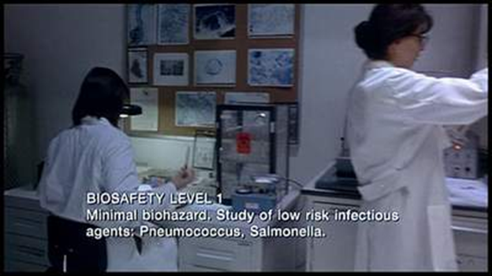
Rozdělení laboratoří podle úrovně biologické ochrany (Biosafety level= BL)
BL 1: laboratoře, kde se pracuje se známými kmeny, které nejsou známy jako původci onemocnění u zdravých dospělých lidí (např. v potravinářství)

Slide 18
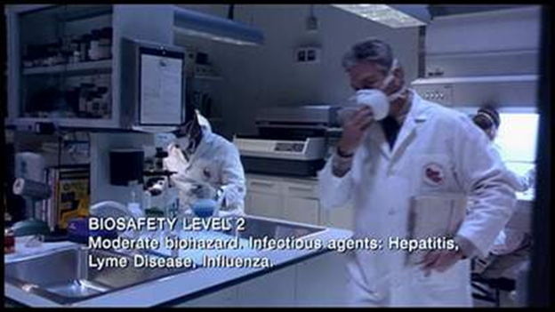
Rozdělení laboratoří podle úrovně biologické ochrany (Biosafety level= BL)
BL 2: diagnostické, výukové a jiné laboratoře, kde se pracuje s mikroorganismy , které mohou způsobit onemocnění lidí

Slide 19
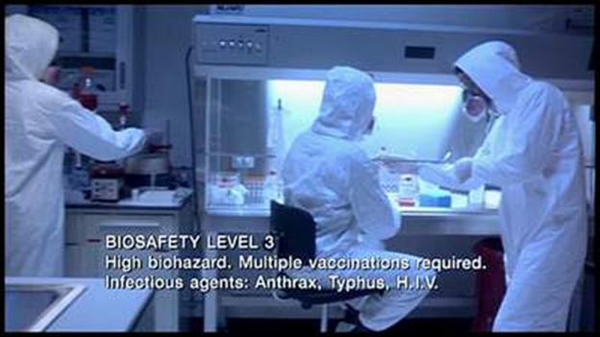
Rozdělení laboratoří podle úrovně biologické ochrany (Biosafety level= BL)
BL 3: diagnostické a jiné laboratoře, kde se pracuje s původci s potenciální vzdušnou cestou přenosu, které mohou způsobit smrtelné onemocnění lidí

Slide 20
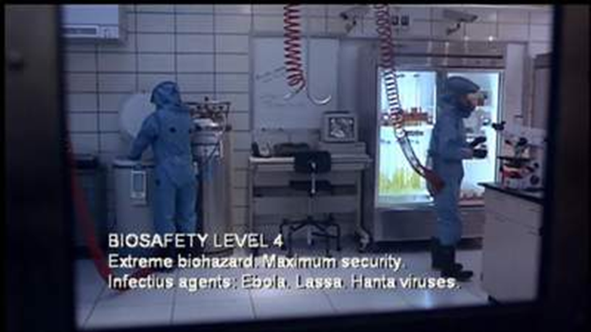
Rozdělení laboratoří podle úrovně biologické ochrany (Biosafety level= BL)
BL 4: laboratoře pro práci s nebezpečnými patogeny, které způsobují smrtelné onemocnění a proti kterým není vakcinace ani účinná léčba

Slide 21
Děkuji Vám za pozornost

